Slide 1
Некоторые помехоустойчивые коды

Slide 2
Код называют совершенным, если для него сферы некоторого одинакового радиуса вокруг кодовых слов, не пересекаясь, покрывают все пространство.
Квазисовершенный код – это код, у которого сферы радиусом t вокруг каждого кодового слова не пересекаются и все слова, не лежащие внутри сфер, лежат на расстоянии t+1 хотя бы от одного кодового слова.
2^{m}
2^{n}

Slide 3
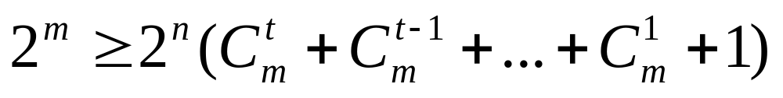
Граница Хэмминга
Для (m,n)-кода с минимальным кодовым расстоянием 2t+1 верно соотношение
Граница Хэмминга – необходимое условие для помехозащитного кода с заданными характеристиками
Для совершенных кодов выполняется равенство

Slide 4
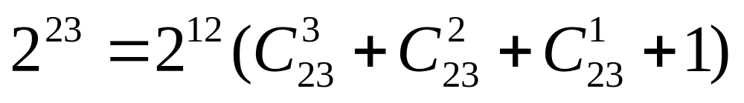
Код Голея
Голей обнаружил, что при m=23, n=12, t=3 выполняется
Это равенство позволяет предположить возможность существования совершенного двоичного
(23,12, 7)-кода, способного исправлять до трех ошибок в словах длиной 23

Slide 5
Из-за относительно небольшой длины (23) и размерности (12), а также небольшого числа проверок (11), кодирование и декодирование двоичного (23,12,7) кода Голея может быть выполнено табличным методом.

Slide 6
Табличное (LUT, look-up-table) кодирование реализуется с помощью просмотра таблицы, содержащей список всех 212 = 4096 кодовых слов, которые пронумерованы непосредственно информационными символами.
Обозначим
u -- информационный вектор размерности 12 бит
v -- соответствующее кодовое слово (23 бита).

Slide 7
Табличный кодер использует таблицу, в которой для каждого информационного вектора (12 бит) вычислен и записан синдром (11 бит).
Синдром берется из таблицы и приписывается справа к информационному вектору.

Slide 8
Операция LUT является взаимно однозначным отображением из множества векторов u на множество векторов v, которое может быть записано в виде
v=LUT(u)=(u,getsyndrom(u,0))

Slide 9
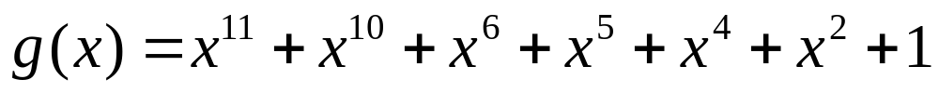
При реализации табличного кодера можно учесть особенность кода Голея как циклического кода с порождающим многочленом

Slide 10
Процедура построения табличного LUT-декодера состоит в следующем
Выписать все возможные вектора ошибок е, веса не выше 3;
Для каждого вектора ошибок вычислить соответствующий синдром s=getsyndrom(e);
Записать в таблицу для каждого значения s соответствующий ему вектор е, так что LUT(s)=e

Slide 11
Исправление до трех ошибок в принятом искаженном слове r с помощью LUT-декодера может быть представлено следующим образом:
v’=r⊕LUT(getsyndrom(r))

Slide 12
Показано, что кроме кодов Хэмминга и Голея других совершенных кодов нет

Slide 13
Циклические избыточные коды

Slide 14
Циклический избыточный код (Cyclical Redundancy Check - CRC )
имеет фиксированную длину и используется для обнаружения ошибок.
Наибольшее распространения получили коды CRC-16 и CRC-32, имеющие длину 16 и 32 бита соответственно.

Slide 15
Вычисление кода CRC происходит посредством деления многочлена, соответствующего исходному сообщению на порождающий полином.
Остаток от такого деления и есть код CRC, соответствующий исходному сообщению.
Для кода CRC-16 порождающий полином имеет степень 16, а для CRC-32 -степень 32.
Полиномы-генераторы подбираются специальным образом и для кодов CRC-16/32 стандартизированы Международным консультативным комитетом по телеграфной и телефонной связи (CCITT).

Slide 16
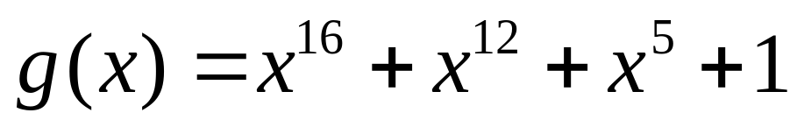
Стандартный порождающий полином для CRC-16

Slide 17
CRC-коды способны обнаруживать одиночную ошибку в любой позиции и, кроме того, многочисленные комбинации кратных ошибок, расположенных близко друг от друга.
При реальной передаче или хранении информации ошибки обычно группируются на некотором участке, а не распределяются равномерно по всей длине данных.
Коды CRC используются очень широко: модемами, телекоммуникационными программами, программами архивации и проверки целостности данных и многими другими программными и аппаратными компонентами вычислительных систем.

Slide 18
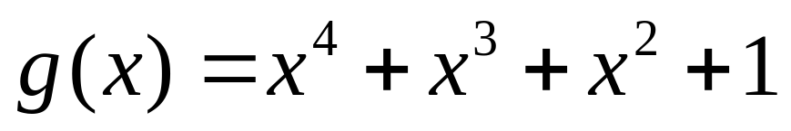
Пример получения кода CRC-4
Порождающий полином

Slide 19
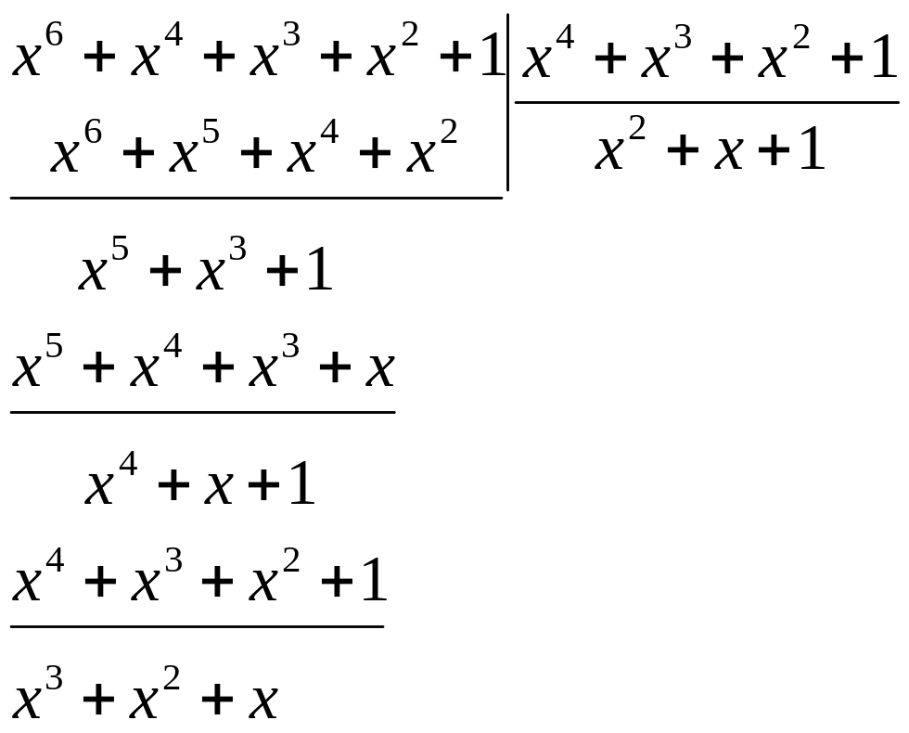
К исходному сообщению (01011101) будут добавлены 4 проверочных символа
Нумерация начинается справа
Остатку соответствуют биты (1110)

Slide 20
Коды Рида-Маллера

Slide 21
Двоичные коды Рида-Маллера (РМ) составляют семейство кодов, исправляющих ошибки, с простым декодированием, основанным на мажоритарной логике.

Slide 22
Пусть f(x₁, х₂,..., х_{n}) булева функция от n булевых переменных.
Таблица истинности содержит список значений функции f для всех 2^{n} комбинаций значений ее аргументов.
Каждой булевой функции f соответствует двоичный вектор f длины 2^{n}, составленный из значений данной функции для всех возможных двоичных комбинаций, лексикографически упорядоченных

Slide 23
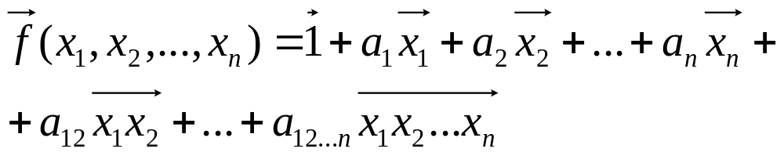
Любая булева функция f(x₁, х₂,..., х_{n}) может быть представлена в виде
Можно рассматривать такое представление как логический многочлен степени n

Slide 24
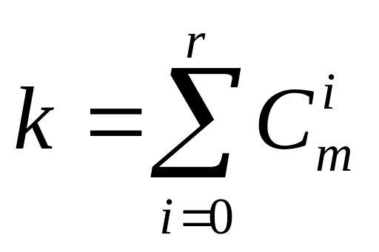
Код Рида-Маллера РМ_{r,n} это множество двоичных векторов, ассоциированных со всеми булевыми функциями от n переменных степени не выше r.
Параметры кода РМ_{r,n}
Длина 2^{n},
размерность к (количество различных элементарных полиномов степени не выше r от n переменных)

Slide 25
Пример
Код РМ_{1,3} имеет длину 8=2³, размерность 4
Состоит из векторов значений булевых функций, составленных из всевозможных комбинаций {1, x₁, x₂, x₃}

Slide 26
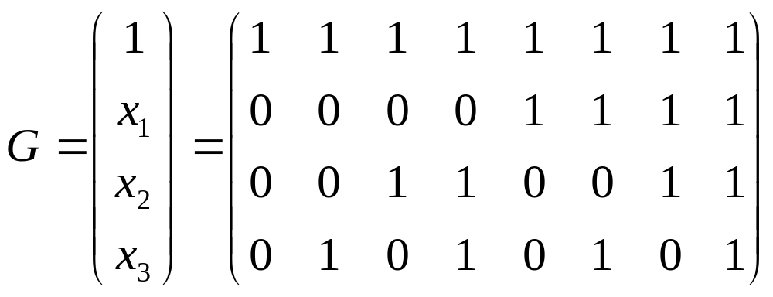
Всевозможные комбинации элементарных полиномов степени не выше 1 записаны в виде матрицы

Slide 27
Можно показать, что РМ_{n-r-1,n} код дуален коду PM_{r,n}.
Тогда порождающая матрица РМ_{n-r-1,n} кода может быть использована как проверочная матрица PM_{r,n} кода.

Slide 28
декодирование
Пусть вектор v=(v₁,v₂,v₃, v₄,v₅,v₆,v₇,v₈) является кодовым словом кода РМ_{1,3}
поскольку в данном случае r=1 и n-r-1=1, код является самодуальным.

Slide 29
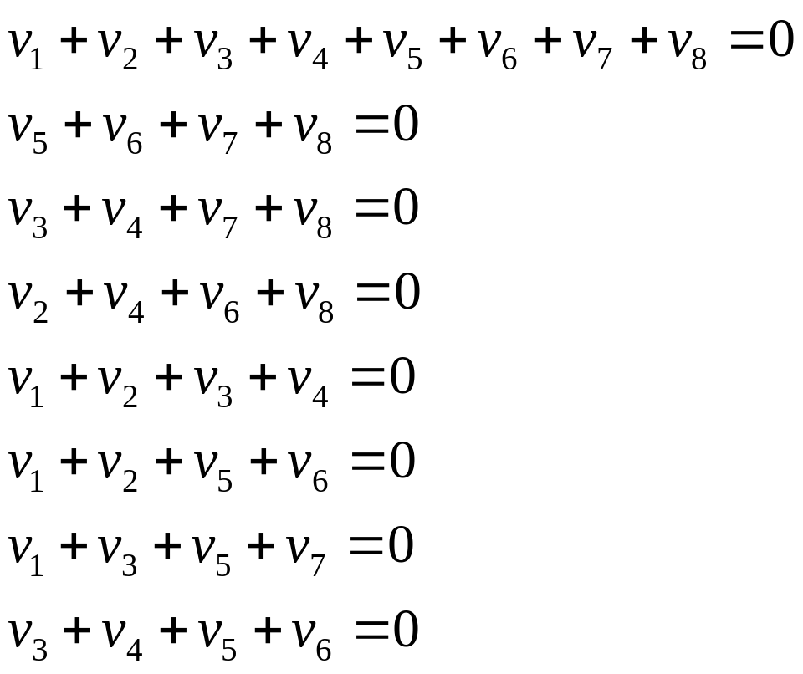
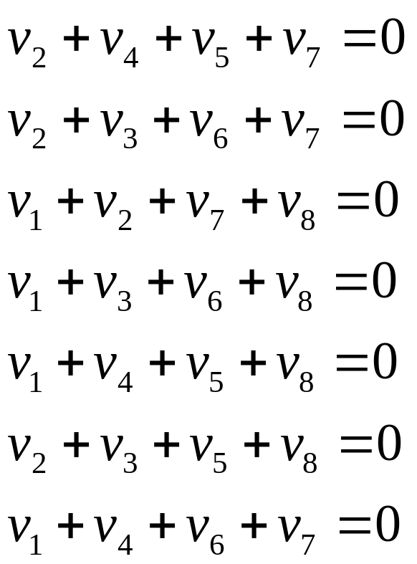
Все возможные ненулевые линейные комбинации (всего 15) проверочных уравнений (строк проверочной матрицы Н) имеют вид:

Slide 30
сумма (v_{i} + v_{j} ) любой пары кодовых символов v_{i} и v_{j} появляется точно в четырех уравнениях.
Более того, в уравнениях, которые содержат одинаковую сумму (v_{i} + v_{j} ), любые другие суммы пар появляются не более чем в одном уравнении. Такие проверочные уравнения называют ортогональными относительно пары символов v_{i} и v_{j}

Slide 31
Пусть в результате передачи кодового слова v получен вектор
w = v + e = ( w₁, w₂, w₃, w₄, w₅, w₆, w₇,w₈)
Предположим, что ошибка, которая должна быть исправлена, находится в 5 разряде.
Построим процедуру мажоритарного декодирования для данного случая.

Slide 32
Выберем два уравнения, включающие сумму v_{i} + v₅, i≠ 5, и два других уравнения, содержащие сумму v_{j}+ v₅, j≠5 , i≠j.
Пусть, например, i = 3 и j = 4.
Имеется четыре проверки ортогональные сумме v₃ + v₅.
Выберем любые две из них. Выполним тоже самое для суммы v₄ + v₅.
Ассоциированные с выбранными проверками синдромы обозначим S1 и S2 для суммы v₃ + v₅, а также S3 и S4 для суммы v₄ + v₅.

Slide 33
В результате имеем:
S1=w1+w3+w5+w7 или S1=e1+e3+e5+e7
S2=w3+w4+w5+w6 S2=e3+e4+e5+e6
S3=w2+w4+w5+w7 S3=e2+e4+e5+e7
S4=w1+w4+w5+w8 S4=e1+e4+e5+e8

Slide 34
Поскольку проверки S1 S2, S3, S4 ортогональны относительно е3 + е5 и е4 +e5 , то может быть построена новая пара уравнений ортогональных относительно е5.
S1’=e3’+e5’
S2’=e4’+e5’
где e'j, j = 3, 4, 5, представляют мажоритарные оценки, полученные из уравнений
Новые уравнения ортогональны относительно е'5 и, следовательно, значение е'5 может быть получено голосованием.

Slide 35
Предположим, что передавалось слово v = (111 10000) и было принято слово w = (11111000).
S1=w1+w3+w5+w7=1
S2=w3+w4+w5+w6=1
S3=w2+w4+w5+w7=1
S4=w1+w4+w5+w8=1

Slide 36
Тогда оба терма е3 + e5 и е4 + е5 оцениваются равными «1».
получаем оценку е5 = 1 и оценку исправляющего вектора е = (00001000) и оценка переданного слова равна v = w + е = (11110000).
Таким образом, продемонстрирован двух шаговый способ мажоритарного исправления одной ошибки на пятой позиции.
Аналогичная процедура может быть применена к любой позиции принятого слова. Следовательно, могут быть получены и все восемь мажоритарных оценок для каждого символа.

